Slide 1
개인미팅
주성호

Slide 2
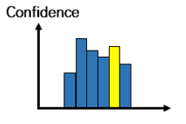
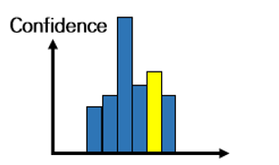
Why LLMs are sometimes overconfident?
High entropy, easy to detect
Query: "WNP-3 and WNP-5 were constructed by the agency formed in which year?
Low entropy, hard to detect
LLM이 특정 오답에 대해 over-confidence를 보이는 이유는 해당하는 entity가 training set에서 많이 봐서 그런 것이 아닐까 추측.

Slide 3
Why LLMs are sometimes overconfident?
Test set에 있는 query에 대해 LLM의 오답 entity중 overconfidenece를 보여준 entity들을 분류 (O-entity). 오답 entity중 overconfidence를 보이지 않은 entity 들도 역시 분류 (U-entiy)
Exact-match를 통하여 entity가 training set에서 얼마나 나오는지를 관찰.
O-entity들은 36.5%(64/175) 가 training-set에서 나온 반면 U-entity들은 14.6%(31/212)가 training set에서 match가 되었다.
따라서 LLM은 training set에서 이미 본 entity에 대해서 어느정도 bias가 있다고 볼 수 있다.

Slide 4
Hallucination alleviation
Methodology: LLM이 Overconfidence를 보이는 sample들을 이용하여 hard negative를 찾아서 (Query, negative sample)에 대해 unlikelihood training 진행
Unseen entity에 대한 효과를 높이기 위해 augmentation 진행
지난 번 augmentation 방법에 대해 AUROC 차이로 성능 향상을 확인해 본 결과 0.04~0.08 정도의 gap을 기록. augmentation 방법을 적용하지 않았을 때 AUROC가 감소하는 것과 대조가 되었음.

Slide 5

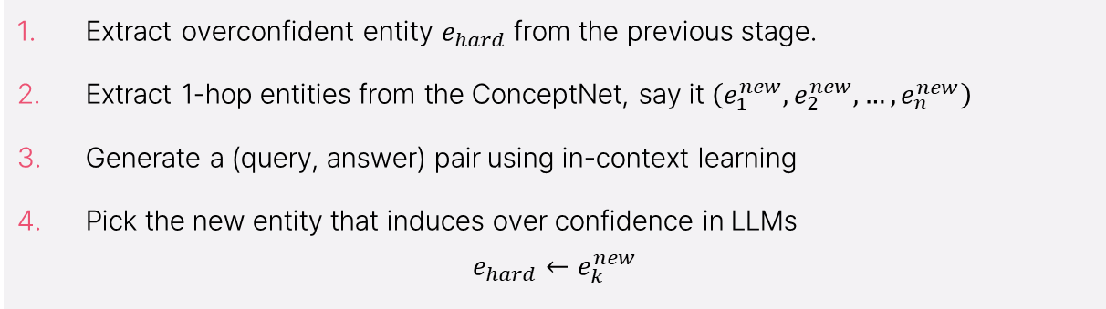

Hallucination alleviation
Alleviation Algorithm
Extract overconfident entity $e_{hard}$ from the previous stage.
Extract 1-hop entities from the ConceptNet, say it $\left(e_{1}^{new},e_{2}^{new},…,e_{n}^{new}\right)$
Generate a (query, answer) pair using in-context learning
Pick the new entity that induces over confidence in LLMs $e_{hard}←e_{k}^{new}$
In-context learning
Reward Model
$$\log{p_{θ}}\left(answer | query\right)$$
Reward
Query generator
LLaMA

Slide 6
Experiment
Main point: 제시한 방법이 unseen entity에 대해서 모델의 over-confidence 를 완화할 수 있는가?
BenchMark: HaluEval
Model: LLaMa3 8B
Query generation Method
In-context learning: text-davinci-003 in-context learning
Training query generator: T5-3b 모델을 query generator로 사용

Slide 7
Experiment
Detection Metric
Entropy: LLM의 10번 sampling한 response의 Probability를 이용해서 추정
Semantic Entropy: Semantic이 같은 response를 동일 취급해서 entropy 추정
Self-Check GPT: Response의 consistency를 이용한 Detection Metric
Prompt-based Metric: Prompt에 Variation을 주어서 response의 consistency에 기반한 Detection Metric
Detection metric을 사용하였을 때 AUROC 수치의 변화를 확인하여 over-confidenc가 개선되었는지를 확인.

Slide 8
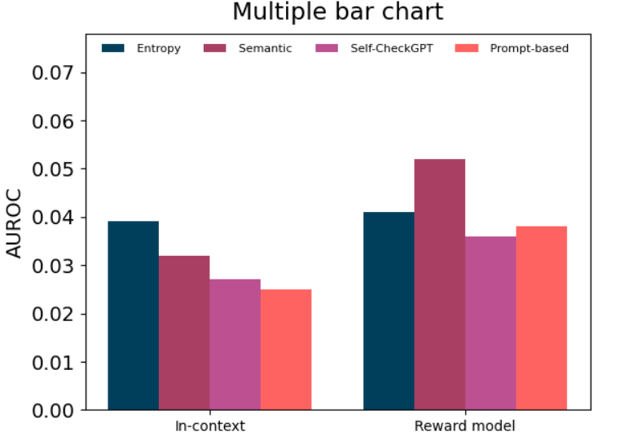
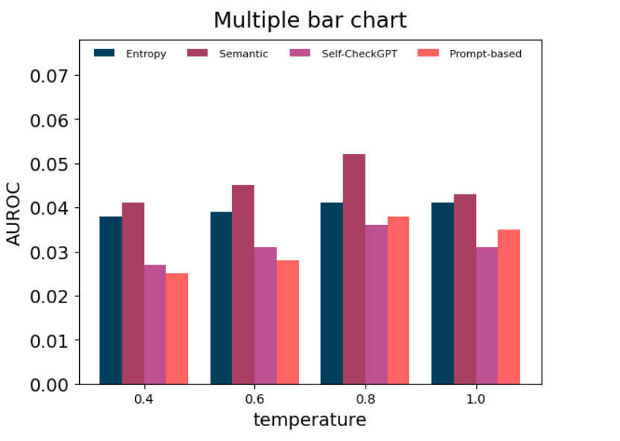
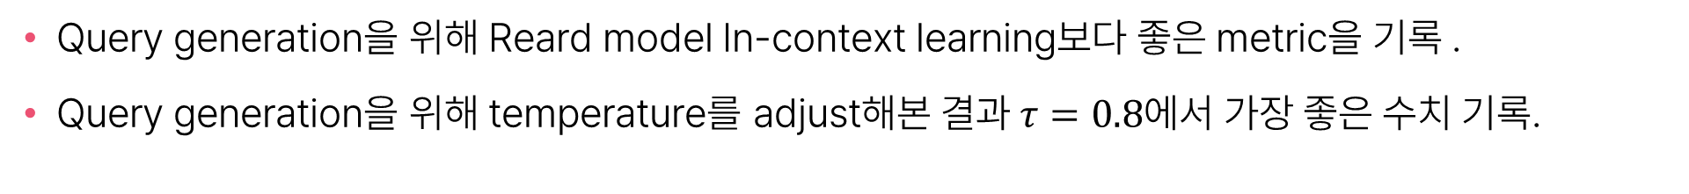
Result
Query generation을 위해 Reard model In-context learning보다 좋은 metric을 기록 .
Query generation을 위해 temperature를 adjust해본 결과 $τ=0.8에$서 가장 좋은 수치 기록.

Slide 9
Plan
Unseen entity에 대한 augmentation method가 AUROC gap 0.1까지 기록하는 것을 목표
Variation: Reward에 대해 다른 보상 사용, Query generator로 LLaMa3 사용 벤치마크는 HaluEval안에서 QA이외에 Dialogue도 사용해보기.

